Slide 1



《Android高级课程》
Android Gradle
让人人都能享受到高品质的教育服务
| ANDROID课程

Slide 2
前言
本课程内容主要分为两大部分：
Groovy基础到进阶。
Gradle开发及Gradle在Andorid中的使用。
本课程尽量做到覆盖全面，不遗漏知识点。
对于Groovy的学习会基于已掌握的Java及Kotlin语言，通过对比分析来提高学习效率。
对于Gradle的内容我们主要针对在Andorid开发中的实际使用来进行讲解，做到学以致用的目的。

Slide 3
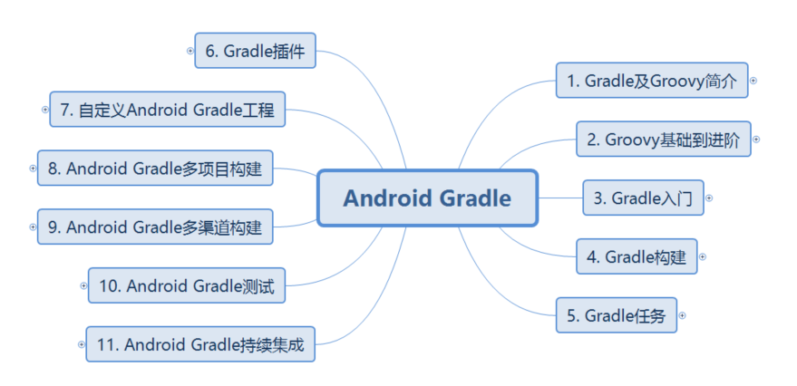
课程介绍

Slide 4
Android Gradle 02
Groovy类与方法
Groovy函数与闭包
Groovy中动态特性及元编程
A
B
C

Slide 5

讲师简介
Zee
曾任阿里Andorid架构师，擅长移动架构、性能安全等领域。
“欲速则不达，见小利则大事不成。”

Slide 6

Groovy类与方法

Slide 7
getter/setter
默认会生成getter, setter方法：
并且可以直接像使用成员变量的方法来自动判断调用getter/setter。
当进行赋值时调用setter方法，
当直接访问值时调用的是getter方法。
使用'.@'才是真正的直接访问变量，跳过默认的getter/setter方法调用。

Slide 8
多种访问get/set方式
通过'.变量名'来访问变量，实际上还是调用getter/setter方法
Car car = new Car()
car.'miles' = 10000
def str = 'miles'
car."$str" = 20000
car['miles'] = 30000
println car.'miles'
通过'.变量名'的形式，代码可以更动态、灵活了！

Slide 9
Groovy中private不被限制
所有的变量默认是public的。
如果要设置为私有禁止直接访问，仅申明private是不行的。依然可以使用'.'直接访问。
即使把这段代码放入到另外一个package下面也不行。
重载这个变量的getter/setter方法，并且在调用方法时抛出异常
Java中如果没有显式的指定访问修饰符（public、protected、private）那么默认是包访问权限，Groovy使用@PackageScope

Slide 10
构造方法
构造方法重载规则跟Java一样。
但是要注意，如果没有指定具体参数的类型时，默认推断类型是Object。
在构造方法中传入具名参数，但是要注意：传入的参数都是键值对，实则就是一个Map类型！
这种方式传入的参数会自动拆解Map并且调用setter方法对应的进行赋值。
如果参数中还有非键值对的传参，就会把这些键值对当成Map了不会再进行自动拆解赋值。所以要有对应的构造方法才行。

Slide 11
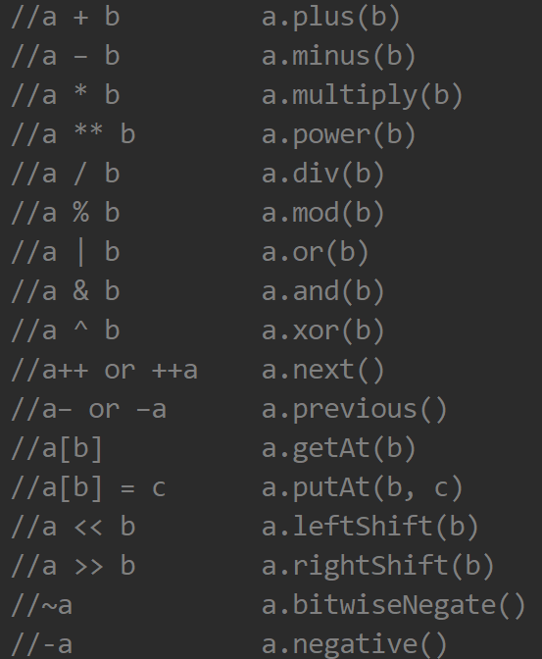
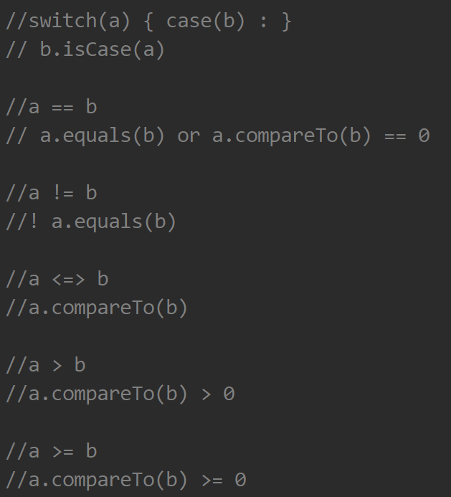
操作符重载
重写每个操作符对应的方法可以实现操作符重载。

Slide 12
Groovy闭包

Slide 13
Groovy闭包
Groovy中可以理解为闭包就是可执行的代码块，或匿名函数。闭包在使用上与函数与许多共通之处，但是闭包可以作为一个函数的参数。
默认情况下，闭包能接收一个参数，且参数字段默认使用it。
在箭头前面没有定义参数，这时候闭包不能传入参数。
可以定义多个接收的参数。
使用参数默认值，跟方法使用规则一样！

Slide 14
柯里化闭包
使用curry方法给闭包参数加默认值，生成的新的闭包，就等于设置了参数默认值的闭包：
//def curriedClosure = closure2.curry("20") // curry从左到右设置参数默认值

Slide 15
闭包与接口/类进行转换
即使定义的方法传入的是闭包，但是如果传入的对象的类型也有call方法，那么，是可以执行这个对象的call方法的，实际上，闭包执行的也是call方法。
在一个对象上调用()，表示调用这个对象的call方法：
def action = new Action()
action()

Slide 16
闭包重要的成员变量
private Object delegate;
private Object owner;
private Object thisObject;
private int resolveStrategy = OWNER_FIRST;
protected Class[] parameterTypes;
protected int maximumNumberOfParameters;

Slide 17
闭包中代理策略
delegate默认就是owner，在执行脚本中可以直接调用方法。
但是如果方法放入类中就不可以了，可以通过修改代理的方式，让它能够调用。
代理策略，默认的是选择owner。
闭包有以下代理策略：
groovy.lang.Closure#DELEGATE_FIRST // delegate优先
groovy.lang.Closure#DELEGATE_ONLY // 只在delegate中找
groovy.lang.Closure#OWNER_FIRST // owner优先
groovy.lang.Closure#OWNER_ONLY // 只在owner找
groovy.lang.Closure#TO_SELF // 只在自身找(闭包内部)，意义不大

Slide 18
动态特性及元编程

Slide 19
动态特性
根据上下文推断具体类型；
//def file = new File("");
//file.getParent()
CallSite动态调用节点；
java中要使用继承才能实现多态，而Groovy轻而易举
优势：灵活
缺点：编译时不会检查类型，运行时报错

Slide 20
元编程
Java中可以通过反射，可以在运行时动态的获取类的属性，方法等信息，然后反射调用。但是没法直接做到往内中注入变量、方法；不过Java也有动态字节码技术：ASM，JVM TI，javassist等等。
MOP(元对象协议)：Meta Object Protocol
Groovy直接可以使用MOP进行元编程，我们可以基于应用当前的状态，动态的添加或者改变类的方法和行为。比如在某个Groovy类中并没有实现某个方法，这个方法的具体操作由服务器来控制，使用元编程，为这个类动态添加方法，或者替换原来的实现，然后可以进行调用。

